Slide 1

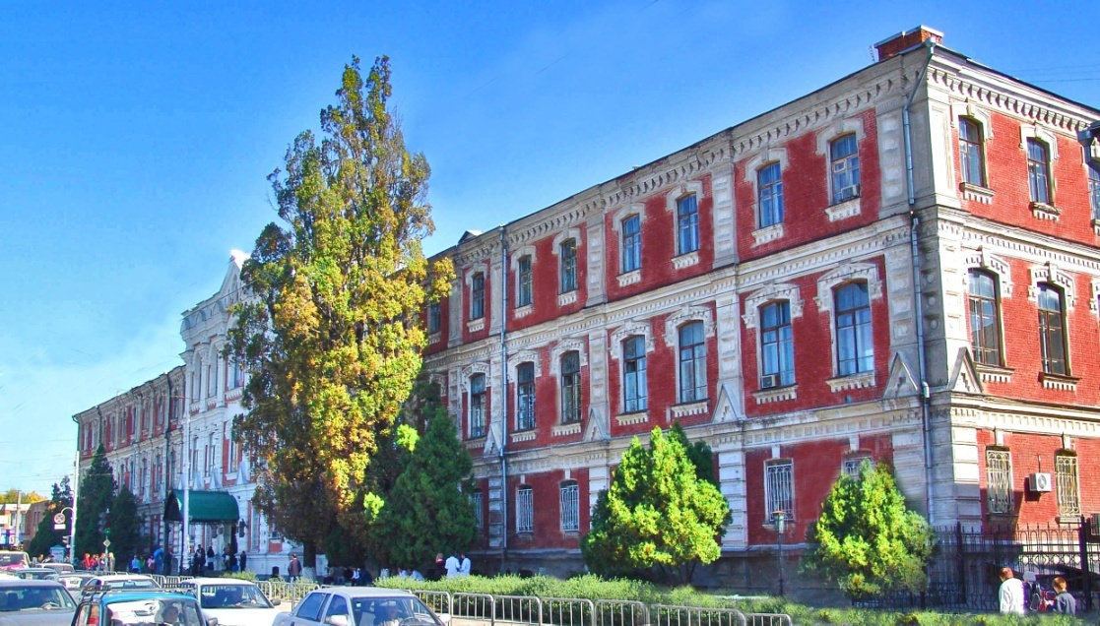
ФГБОУ ВО «Кубанский государственный
медицинский университет» Минздрава России
СУДЕБНО-МЕДИЦИНСКАЯ ДИАГНОСТИКА
СКОРОПОСТИЖНОЙ СМЕРТИ ПРИ ИШЕМИЧЕСКОЙ БОЛЕЗНИ СЕРДЦА
И НА ФОНЕ АЛКОГОЛЬНОЙ ИНТОКСИКАЦИИ
Доклад на региональной
научно-практической конференции
Ильина А.В.
Быстрова Е.И.
Краснодар 2017

Slide 2

Всемирная организация здравоохранения в 1965 году сердечную форму гипертонической болезни и атеросклероза выделила как самостоятельное заболевание - ишемическая болезнь сердца (ИБС) в связи с большой социальной значимостью. На эту патологию приходится до 2/3 случаев смерти от сердечно-сосудистых заболеваний. Характерной особенностью ее является абсолютная или относительная недостаточность коронарного кровообращения. Различают острую и хроническую форму ишемической болезни сердца.

Slide 3

Рис. 1. Показатель общей смертности за январь-сентябрь на 100 тыс. населения
(по данным ГБУЗ «Медицинского информационно-аналитического центра» (МИАЦ) МЗ КК)

Slide 4
1
2
1
3
2
3
Новообразования
Болезни системы кровообращения
Болезни нервной системы
15,2%
(за 9 месяцев
2016 г. – 15,4%
43,1%
(за 9 месяцев
2016 г. – 45,7%)
11,2%
(за 9 месяцев
2016 г. – 8,8%)
Рис.2. Структура основных причин смертности населения края за 9 месяцев 2017 года

Slide 5
Рис.3. Динамика смерти трудоспособного населения Краснодарского края за январь-сентябрь 2017 года.

Slide 6

Таблица 1
Показатель смертности от болезней системы кровообращения населения в трудоспособном возрасте,
в сравнении с краевым уровнем (137,4)
Высокий уровень смертности от БСК |  | Низкий уровень смертности от БСК
район | показатель | район | показатель
Новопокровский | 181,5 | Каневской | 95,4
Темрюкский | 185,9 | Лабинский | 96,2
Гулькевичский | 186,7 | Красноармейский | 101,1
Ленинградский | 193,2 | Геленджик | 104,2
Ейский | 221,5 | Курганинский | 110,5

Slide 7

Рис. 4. Динамика смертности
по Краснодарскому краю в 2006-2016 гг.
(на основании отчетов ГБУЗ «Бюро СМЭ» МЗ КК)

Slide 8
Ишемическая болезнь сердца – это групповое обозначение патологических явлений, возникающих вследствие ишемии миокарда – несоответствия уровня снабжения оксигенированной кровью уровню потребности в ней со стороны сердечной мышцы.

Slide 9
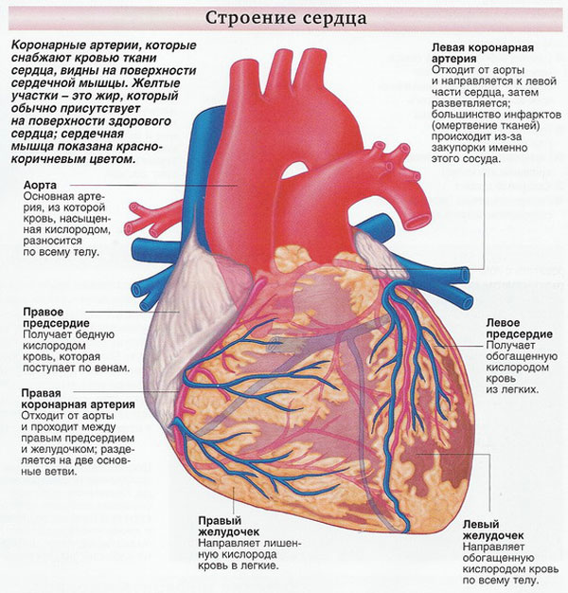

Slide 10
Классификация ИБС ВОЗ
с дополнениями ВКНЦ (1984 год)
Внезапная коронарная смерть (первичная остановка сердца)
  Внезапная коронарная смерть с успешной реанимацией
  Внезапная коронарная смерть (летальный исход)
  Стенокардия
  Стенокардия напряжения
    Впервые возникшая стенокардия напряжения
    Стабильная стенокардия напряжения с указанием функционального класса
  Нестабильная стенокардия (в настоящее время классифицируется по Браунвальду)
  Вазоспастическая стенокардия
Инфаркт миокарда
Постинфарктный кардиосклероз
Нарушения сердечного ритма
Сердечная недостаточность

Slide 11

Ишемическая болезнь
в международной статистической классификации болезней и проблем, связанных со здоровьем (МКБ-10), выделена как самостоятельная нозологическая единица
ишемическая болезнь сердца
I 20 –I 25

Slide 12
I20 Стенокардия
I20.0 Нестабильная стенокардия
I20.1 Стенокардия с документально подтвержденным спазмом
I20.8 Другие формы стенокардии
I20.9 Стенокардия неуточненная

Slide 13
I21 Острый инфаркт миокарда
I21.0 Острый трансмуральный инфаркт передней стенки миокарда
I21.1 Острый трансмуральный инфаркт нижней стенки миокарда
I21.2 Острый трансмуральный инфаркт миокарда других уточненных локализаций
I21.3 Острый трансмуральный инфаркт миокарда неуточненной локализации
I21.4 Острый субэндокардиальный инфаркт миокарда
I21.9 Острый инфаркт миокарда неуточненный

Slide 14
I22 Повторный инфаркт миокарда
I22.0 Повторный инфаркт передней стенки миокарда
I22.1 Повторный инфаркт нижней стенки миокарда
I22.8 Повторный инфаркт миокарда другой уточненной локализации
I22.9 Повторный инфаркт миокарда неуточненной локализации

Slide 15
I23 Некоторые текущие осложнения острого инфаркта миокарда
I23.0 Гемоперикард как ближайшее осложнение острого инфаркта миокарда
I23.1 Дефект межпредсердной перегородки как текущее осложнение острого инфаркта миокарда
I23.2 Дефект межжелудочковой перегородки как текущее осложнение острого инфаркта миокарда
I23.3 Разрыв сердечной стенки без гемоперикарда как текущее осложнение острого инфаркта миокарда

Slide 16
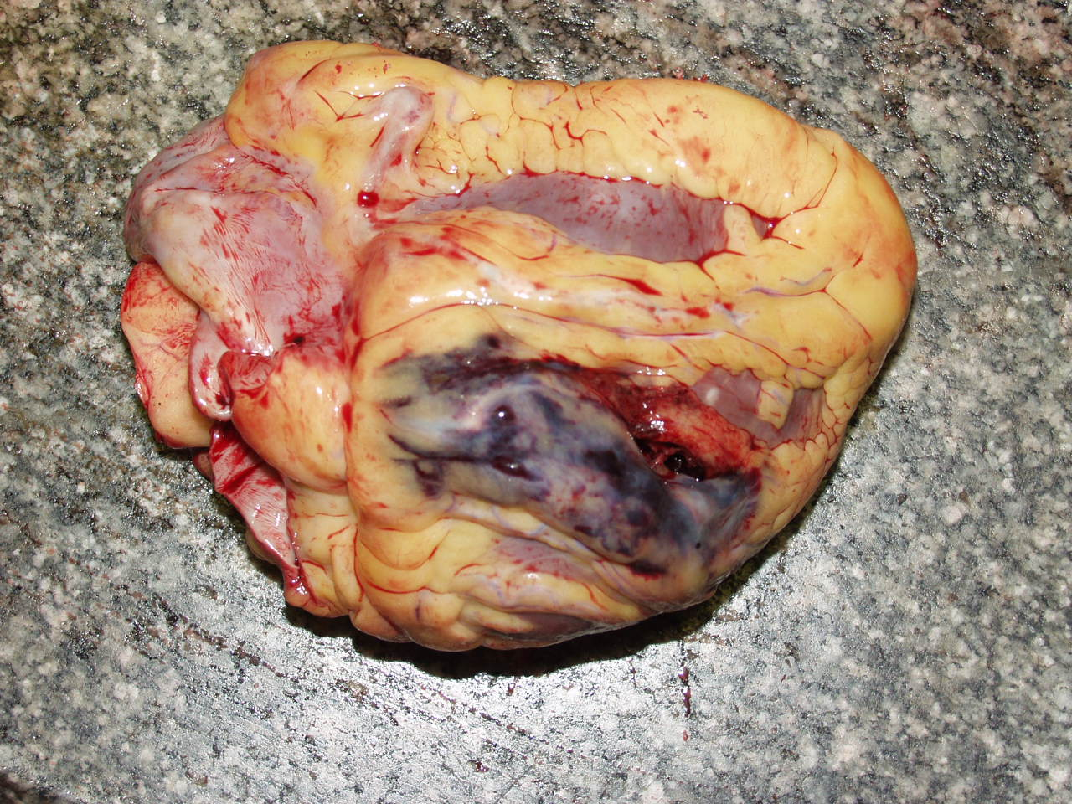

Slide 17
I23 Некоторые текущие осложнения острого инфаркта миокарда
I23.4 Разрыв сухожильной хорды как текущее осложнение острого инфаркта миокарда
I23.5 Разрыв сосочковой мышцы как текущее осложнение острого инфаркта миокарда
I23.6 Тромбоз предсердия, ушка предсердия и желудочка сердца как текущее осложнение острого инфаркта миокарда
I23.8 Другие текущие осложнения острого инфаркта миокарда

Slide 18
I24 Другие формы острой ишемической болезни сердца
I24.0 Коронарный тромбоз, не приводящий к инфаркту миокарда
I24.1 Синдром Дресслера
I24.8 Другие формы острой ишемической болезни сердца
I24.9 Острая ишемическая болезнь сердца неуточненная

Slide 19
I25 Хроническая ишемическая болезнь сердца
I25.0 Атеросклеротическая сердечно-сосудистая болезнь, так описанная
I25.1 Атеросклеротическая болезнь сердца
I25.2 Перенесенный в прошлом инфаркт миокарда
I25.3 Аневризма сердца
I25.4 Аневризма коронарной артерии
I25.5 Ишемическая кардиомиопатия
I25.6 Бессимптомная ишемия миокарда
I25.8 Другие формы хронической ишемической болезни сердца
I25.9 Хроническая ишемическая болезнь сердца неуточненная

Slide 20

Больной Л., 57 лет.
Основное заболевание. Внезапная сердечная смерть. Фибрилляция желудочков сердца (по клиническим данным) (146.1).
Сопутствующие заболевания. Хронический простой бронхит (J 41.0).
Медицинское свидетельство о смерти
I а) Внезапная сердечная смерть (146.1).
б) -
в) -
г) -
II. Хронический простой бронхит (J 41.0).

Slide 21

Больная Е., 78 лет.
Комбинированное основное заболевание
Основное заболевание. Острый трансмуральный инфаркт миокарда в области заднебоковой стенки левого желудочка и межжелудочковой перегородки (давностью около 8 суток). Стенозирующий атеросклероз коронарных артерий сердца (2-я степень, IV стадия, стеноз до 70% левой нисходящей артерии) (I 21.0).
Фоновое заболевание. Гипертоническая болезнь: эксцентрическая гипертрофия миокарда (масса сердца — 430 г, толщина стенки левого желудочка — 1,8 см, правого — 0,3 см), артериолосклеротический нефросклероз (113.0).
Медицинское свидетельство о смерти
I. а). Острый инфаркт миокарда, переднебоковой и межжелудочковой перегородки (I 21.0).
б) -
в) -
г) -
II. Гипертоническая болезнь (I 13.0).

Slide 22
Больная С., 65 лет.
Комбинированное основное заболевание
Конкурирующие заболевания:
Острый трансмуральный инфаркт миокарда передней и боковой стенок левого желудочка (давность около 3 суток). Стенозирующий атеросклероз коронарных артерий сердца (3-я степень, III стадия) (121.0).
Ишемический инфаркт лобной доли правого полушария головного мозга. Стенозирующий атеросклероз артерий головного мозга (2-я степень, II стадия) (I 63.3).
Медицинское свидетельство о смерти
I. а) Острая сердечно-сосудистая недостаточность.
б) Острый трансмуральный инфаркт миокарда передней и
боковой стенок левого желудочка (I 21.0).
в) -
г) -
II. Ишемический инфаркт головного мозга (I 63.3).

Slide 23
В судебно-медицинской практике встречается
как острая ишемическая болезнь сердца, морфологически проявляясь острым инфарктом миокарда, так и хроническая ишемическая болезнь сердца (ХИБС).
В клинико-морфологическом аспекте сюда входит – постинфарктный (мелкоочаговый, крупноочаговый) кардиосклероз, хроническая аневризма сердца. Больные при ХИБС умирают от хронической сердечно-сосудистой недостаточности или от тромбоэмболии, реже от разрыва стенки аневризмы сердца при нарастающих явлениях гемоперикарда.

Slide 24
Таблица 2
Характеристика основных морфологических признаков (макро- и микро-) при ишемической болезни сердца
Признак | Физиологическая норма | Ишемическая болезнь сердца
Макроскопически
масса сердца | от 280 – 320 грамм | от 300 до 500 грамм
полости | без особенностей | расширены, заполнены кровью
мышца | без особенностей | неравномерно кровенаполнена, плотная
мышца на разрезе | без особенностей | поверхность тускловатая, выявляются очаги с неровными краями с чередованием ишемических и полнокровных участков

Slide 25

Таблица 2 (продолжение)
Признак | Физиологическая норма | Ишемическая болезнь сердца
Коронарные артерии | без особенностей | атеросклеротические бляшки, пятна, сосуды стенозированы, в просвете тромбы, кровоизлияния в бляшки.
Микроскопически
Волокна | обычной толщины | волокна утолщены, истончены, встречаются обычной толщины
Расположение волокон | прямы | прямые, встречаются с волнообразной деформацией
Саркоплазма | прозрачная без дистрофии | мутная, зернистая

Slide 26
Таблица 2 (продолжение)
Признак | Физиологическая норма | Ишемическая болезнь сердца
Окраска КМЦ | равномерная | очаговая базофильная, фуксинофильная
Поперечная исчерченность | сохранена | усилена, либо неразличима
Ядра | нормохромны | увеличены, прямоугольные

Slide 27
Таблица 2 (продолжение)
Признак | Физиологическая норма | Ишемическая болезнь сердца
Соединительно-тканная строма | волокна, контур четкий, строма обычной толщины. | выраженное разрастание вокруг сосудов, встречаются обширные участки соединительной ткани, разной степени зрелости, замещающие КМЦ; волокна набухшие, гемогенизированы

Slide 28

Целью исследования явилось
изучение гистохимической активности алкогольокисляющих ферментных систем (АОФС) – алкогольдегидрогеназной (АДГ), микросомальной этанолокисляющей (МЭОС), маркерным ферментом которой является никотонамидаденин-динуклеотидфосфат-диафораза (НАДФ-Д) и каталазно-пероксидазной (КТ-ПО) - в миокарде скоропостижно умерших лиц для расширения возможностей судебно-медицинской диагностики ишемической болезни сердца и ишемической болезни сердца на фоне алкоголя.

Slide 29

Задачами исследования явились:
1) изучить и сравнить состояние АОФС в случаях скоропостижной смерти от ИБС, и ИБС на фоне алкогольной интоксикации (223 судебно-медицинских экспертиз и исследований);
2) провести сравнительный анализ совокупности патоморфологических признаков при ИБС, ИБС на фоне алкогольной интоксикации, определить частоту их встречаемости при изучаемой патологии;
3) дать практические рекомендации по совершенствованию судебно-медицинской экспертизы в случаях внезапной смерти от ишемической болезни сердца, и ишемической болезни сердца на фоне алкогольной интоксикации.

Slide 30

Таблица 3
Распределение умерших по причинам смерти
и гендерной принадлежности
Причина смерти |  | М | Ж
ИБС |  | 42 | 15
ИБС+алкоголь | незначительное | 6 | 3
 | легкая | 64 | 14
 | средняя | 28 | 6
 | сильная | 16 | 5
 | тяжелое | 6 | 2
ООЭ |  | 13 | 3
Механическая травма (контроль) |  | 14 | 4
Всего |  | 189 | 52

Slide 31

Рис. 6. Средний возраст в группах наблюдений

Slide 32

Анализ вопроса о предпочтительном виде спиртного напитка показал, что 80% женщин употребляли напитки небольшой крепости (вино, пиво, наливки с содержанием этилового спирта 9-30% об.), тогда как
мужчины в половине случаев употребляли крепкие спиртсодержащие напитки (содержание этилового спирта 30-65% об.) такие как водка, коньяк. Мужчины, в отличие от женщин, для придания усиливающего эффекта алкоголя смешивали (комбинировали) спиртные напитки в 33% случаев, женщины предпочитали комбинацию спиртных напитков лишь в 5% случаев.

Slide 33
Рис. 7. Распределение наблюдений в зависимости от крепости
этилового алкоголя и возраста умерших

Slide 34
При количественном изучение употребленных спиртосодержащих напитков оказалось, что в дозе не превышающей 100 мл, алкоголь употребляли 46% умерших; в количестве от 100 мл до 200 мл - 21%; до 500 мл - 14%, в одном случае спиртной напиток употребляли более 0,5 литра, в 17% случаев умершие не считали объема выпитого спиртного напитка.

Slide 35
Рис. 8. Распределение наблюдений в зависимости от количества приема этилового алкоголя и возраста умерших

Slide 36

Рис. 9. Масса сердца

Slide 37
Рис. 10. Длина сердца

Slide 38
Рис. 11. Ширина сердца

Slide 39
Рис. 12. Толщина сердца

Slide 40
Рис. 13. Толщина левого желудочка

Slide 41
Рис. 14. Толщина правого желудочка

Slide 42

Таблица 4
Сравнительная характеристика патогистологических
признаков в миокарде при смерти от ИБС
и острого отравления этанолом
№ п.п. | Макроскопические патоморфологические признаки | ИБС | ООЭ
1. | Очаги ишемии миокарда | 1,75 | 0
2. | Фрагментация кардиомиоцитов | 56 | 62,5
3. | Кардиосклероз | 75 | 75
4. | Неравномерное окрашивание ядер | 17,5 | 62,5
5. | Расширение и полнокровие вен | 36,8 | 43,75

Slide 43
Таблица 4 (продолжение)
№ п.п. | Макроскопические патоморфологические признаки |  | ИБС | ООЭ
6. | Зернистость саркоплазмы |  | 38,6 | 87,5
7. | Кровенаполнение артерий | спазм | 6,25 | 15,8
 |  | неполное | 25 | 17,5
 |  | полное | 25 | 1,75
8. | Атеросклероз артерий сердца |  | 47,4 | 0
9. | Безъядерные мелкозернистые структуры |  | 17,5 | 6,25

Slide 44
Таблица 4 (продолжение)
№ п.п. | Макроскопические патоморфологические признаки | ИБС | ООЭ
10. | Истончение/контрактура кардиомиоцитов | 17,5 | 68,75
11. | Гипертрофия/атрофия кардиомиоцитов | 70,2 | 18,75
12. | Разрастание жировой клетчатки | 15,8 | 68,75
13. | Отек стромы | 59,8 | 0
14. | Исчезновение поперечной исчерченности | 1,75 | 0
16. | Извитость кардиомиоцитов | 35 | 6,25

Slide 45

Таблица 6.
Сравнительная характеристика патогистологических признаков в миокарде при смерти от ИБС на фоне алкогольной интоксикации (различная степень)
Макроскопические патоморфологические признаки |  | ИБС+незн. | ИБС+легк. | ИБС+сред. | ИБС+сильн. | ИБС+тяжел.
Очаги ишемии миокарда |  | 0 | 3,85 | 15,15 | 4,76 | 0
Фрагментация кардиомиоцитов |  | 33,3 | 53,85 | 48,8 | 71,43 | 62,5
Кардиосклероз |  | 77,8 | 23,53 | 72,72 | 71,43 | 50
Неравномерное окрашивание ядер |  | 0 | 23,53 | 42,42 | 14,29 | 25
Расширение и полнокровие вен |  | 22 | 44,7 | 63,63 | 31,8 | 37,7
Зернистость саркоплазмы |  | 2 | 63,53 | 54,54 | 57,14 | 37,7
Кровенаполнение артерий | спазм | 66,7 | 12,9 | 18,18 | 14,29 | 0
 | неполное | 11,11 | 10,6 | 3,03 | 19,05 | 25
 | полное | 11,11 | 9,4 | 0 | 14,29 | 0

Slide 46
Таблица 6 (продолжение)
Макроскопические патоморфологические признаки | ИБС+незн. | ИБС+легк. | ИБС+сред. | ИБС+сильн. | ИБС+тяжел.
Атеросклероз артерий сердца | 0 | 48,24 | 30,30 | 61,9 | 62,5
Безъядерные мелкозернистые структуры | 100 | 0 | 9,09 | 4,76 | 0
Истончение/контрактура кмц | 11,11 | 15,3 | 30,30 | 19,05 | 37,7
Гипертрофия/атрофия кмц | 33,3 | 52,94 | 45,45 | 71,43 | 50
Разрастание жировой клетчатки | 44,44 | 17,65 | 21,21 | 19,05 | 50
Отек стромы кмц | 11,11 | 58,82 | 45,45 | 52,38 | 62,5
Исчезновение поперечной исчерченности | 55,55 | 1,18 | 0 | 0 | 0
Извитость кардиомиоцитов | 33,3 | 23,53 | 15,15 | 23,81 | 50

Slide 47
Гистохимическую реакцию на АДГ проводили методом Hess, Scarpelli, Pears (1958) в модификации Т.П. Перовой (1983); на маркерный фермент МЭОС – НАДФ - по Hess, Scarpelli, Pears (1958); о ферментативной
активности судили по интенсивности формазановой реакции с красителем - тетранитросинимтетразолием. Активность КТ-ПО выявляли ортодианизидиновым методом (Породенко В.А. с соавт., 1987).
Оценку активности алкогольокисляющих ферментных систем проводили методом количественной морфометрии продукта гистохимических реакций с использованием компьютерной программы «Morfolog» (Породенко В.А., 1997). Компьютерную математическую обработку данных морфометрии вели с десятичным логарифмированием; вычисляли среднюю арифметическую (М), среднюю ошибку средней арифметической (m), показатель степени достоверности (р). Данные обрабатывали с помощью программного пакета StatSoft «Statistica» (версия 6.0).

Slide 48
Таблица 7
Показатели общей (суммарной) активности АОФС
в судебно-медицинских экспертных исследованиях
Группы наблюдений | Отделы сердца | Общая активность А О Ф С
 |  | АДГ | % к К | НАДФ-Н | % к К | КТ-ПО | % к К
Контроль | передняя стенка | 1,16 |  | 1,08 |  | 1,06
 | задняя стенка | 1,17 |  | 1,39 |  | 1,68
ОАО | передняя стенка | 1,47 | 126,7 | 1,46 | 135,2 | 1,76 | 166
 | задняя стенка | 1,45 | 124 | 1,51 | 94 | 1,76 | 104,8
ИБС | передняя стенка | 1,19 | 85 | 1,28 | 118,5 | 2,37 | 201,9
 | задняя стенка | 1,35 | 124 | 1,38 | 73,8 | 2,23 | 132,7
ИБС+Незн. | передняя стенка | 1,04 | 89,7 | 0,80 | 74,1 | 1,48 | 139,6
 | задняя стенка | 0,84 | 71,8 | 0,79 | 56,8 | 1,57 | 93,5
ИБС+Легк. | передняя стенка | 1,51 | 130 | 1,44 | 133 | 1,60 | 150,9
 | задняя стенка | 1,50 | 128,2 | 1,51 | 108,6 | 1,74 | 103,6
ИБС+Сред. | передняя стенка | 1,01 | 130 | 1,04 | 108,3 | 2,10 | 153,8
 | задняя стенка | 0,84 | 127 | 1,01 | 108 | 2,09 | 104,8
ИБС+Сильн. | передняя стенка | 1,51 | 175 | 1,50 | 138,9 | 1,62 | 152,8
 | задняя стенка | 1,49 | 127,4 | 1,52 | 109,4 | 1,76 | 104,8
ИБС+Тяж. | передняя стенка | 1,42 | 122,4 | 1,32 | 122 | 1,48 | 139,6
 | задняя стенка | 1,48 | 126,5 | 1,5 | 108 | 1,3 | 129,2

Slide 49


Slide 51


Slide 52
В Ы В О Д Ы
Проведенный анализ показывает, что выявляемые многообразные макро- и микроскопические патоморфологические признаки сами по себе не позволяют проводить дифференциальную диагностику указанных состояний, так как, по нашим данным, примерно с одинаковой частотой встречаются как при смерти от ИБС и ИБС на фоне алкогольной интоксикации, так и при быстрой смерти от механической травмы. В большей степени они могут свидетельствовать об атеросклеротическом процессе в миокарде и коронарных сосудах, следствием которого и является ишемическая болезнь сердца.

Slide 53

Комплексное патоморфологическое и гистохимическое исследование дает возможность оценить морфофункциональное состояние сердца, позволяет расширить представления о танатогенезе и объективизировать судебно-медицинскую диагностику ишемической болезни сердца, ишемической болезни сердца на фоне алкогольной интоксикации при наступлении скоропостижной смерти.

Slide 54

Спасибо
за внимание!

